Slide 1
Prise en charge post opératoire par radiothérapie dans les cancers de la prostate
Stéphane SUPIOT, Nantes

Slide 2
Rechute après chirurgie : histoire naturelle
Rechute
biochimique
Métastases
DC
8 ans
13 ans
Pound, JAMA, 1999; 281: 1591-97
Survie à 10 ans après chirurgie:
Si récidive biochimique: 88%
Si contrôle biochimique: 93%
Jhaveri, Urology, 1999; 54: 884-90

Slide 3
RT ADJUVANTE OU DIFFEREE A LA RECHUTE ?
Radicals RT (Esmo 2023)
Méta-analyse ARTISTIC
DIFFEREE A LA RECHUTE !
Vale, C. L. et al. Adjuvant or early salvage radiotherapy for the treatment of localised and locally advanced prostate cancer: a prospectively planned systematic review and meta-analysis of aggregate data. Lancet 396, 1422–1431 (2020).

Slide 4
Histoire clinique
M. H., 59 ans
Janvier 2020 : Prostatectomie totale pour un adénocarcinome prostatique ISUP 4, PSA initial 17 ng/ml, pT3aN0R1
PSA post opératoire indosable
Remontée PSA
02/2023 : 0,03 ng/ml
08/2023 : 0,15 ng/ml
02/2024 : 0,45 ng/ml, contrôlé à 0,49 ng/ml 3 semaines plus tard
Quelle prise en charge thérapeutique ?
Surveiller ?
Radiothérapie ? Dose ? Volume ? Fractionnement ?
Hormonothérapie ? Durée ? Intensification ?

Slide 5
Surveillance
EAU low risk BCR
Patient unfit (espérance de vie < 10 ans)
Patient ne souhaitant pas de tt de rattrapage
EAU guidelines 2022

Slide 6
Quel bilan d’extension ?
TEP PSMA si PSA < 0.5 ng/ml
= 50% de cibles détectables
M. G Tugue, 59 ans
PSA 0,49 ng/ml, TDPSA < 6 mois
TEP ¹⁸F-PSMA : rechute locale, pas de lésion métastatique
van Leeuwen, P. J. et al. 68Ga-PSMA has a high detection rate of prostate cancer recurrence outside the prostatic fossa in patients being considered for salvage radiation treatment. BJU Int 117, 732–739 (2016).

Slide 7
COMMENT CLASSER LE RISQUE DE CE PATIENT ? Critères EAU
Broeck, T. V. den et al. Biochemical Recurrence in Prostate Cancer: The European Association of Urology Prostate Cancer Guidelines Panel Recommendations. European Urology Focus 1–4 (2019)
Preisser, F. et al. European Association of Urology Biochemical Recurrence Risk Classification as a Decision Tool for Salvage Radiotherapy—A Multicenter Study. Eur. Urol. (2023)

Slide 8
COMMENT CLASSER LE RISQUE DE CE PATIENT ? Critères GETUG
Analyse univariée :
PSA à la rechute (≤05 ; 0.5-1 ;≥1)
Gleason ≥ 8
Vésicules séminales envahies
R0
temps de doublement du PSA ≤ 6 mois.
Analyse multivariée, seul le score de gleason n’est plus significatif.
543 patients /742 pts au moins un FDR
Carrie, C. et al. Salvage radiotherapy with or without short-term hormone therapy for rising prostate-specific antigen concentration after radical prostatectomy (GETUG-AFU 16): a randomised, multicentre, open-label phase 3 trial. Lancet Oncol. 17, 747–756 (2016).

Slide 9
FAUT-IL IRRADIER ?
FAIBLE RISQUE
RISQUE ELEVE
Preisser, F. et al. European Association of Urology Biochemical Recurrence Risk Classification as a Decision Tool for Salvage Radiotherapy—A Multicenter Study. Eur. Urol. (2023)

Slide 10
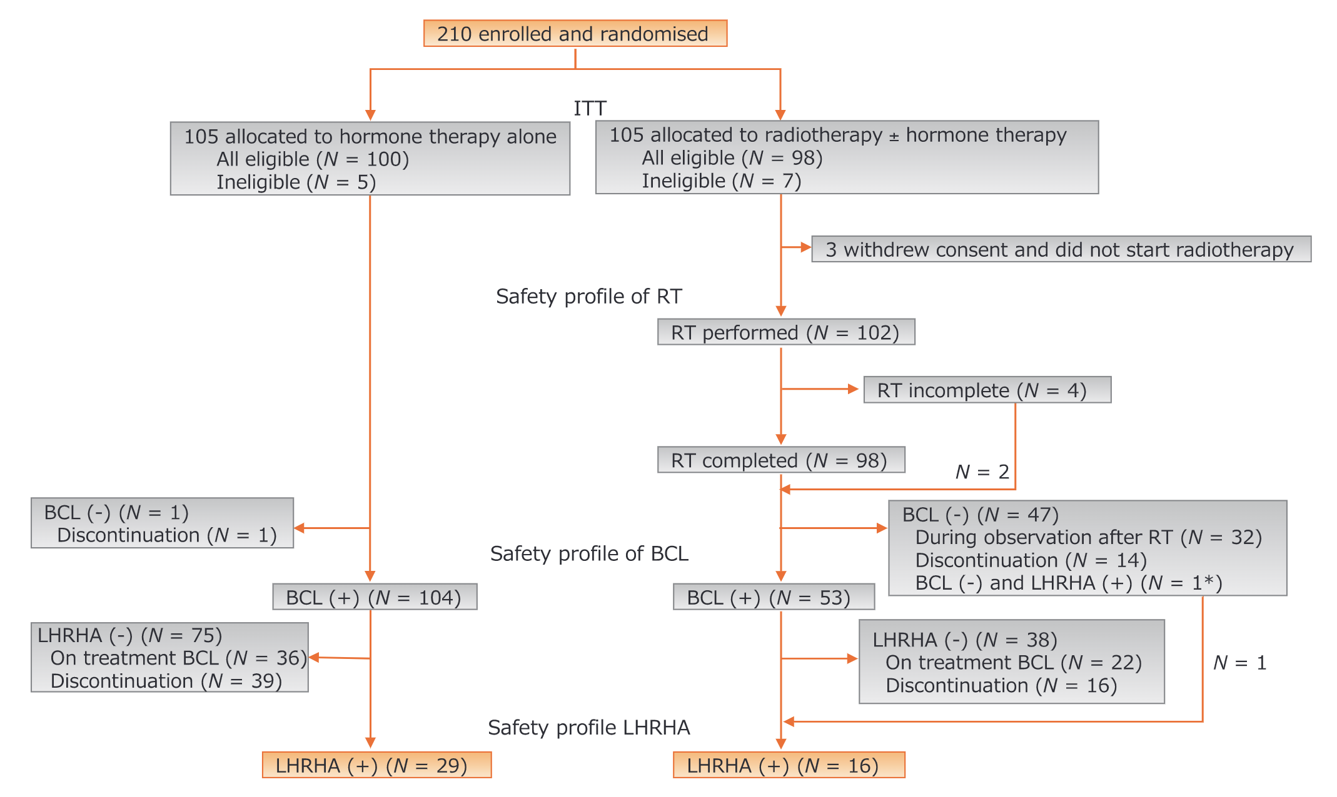
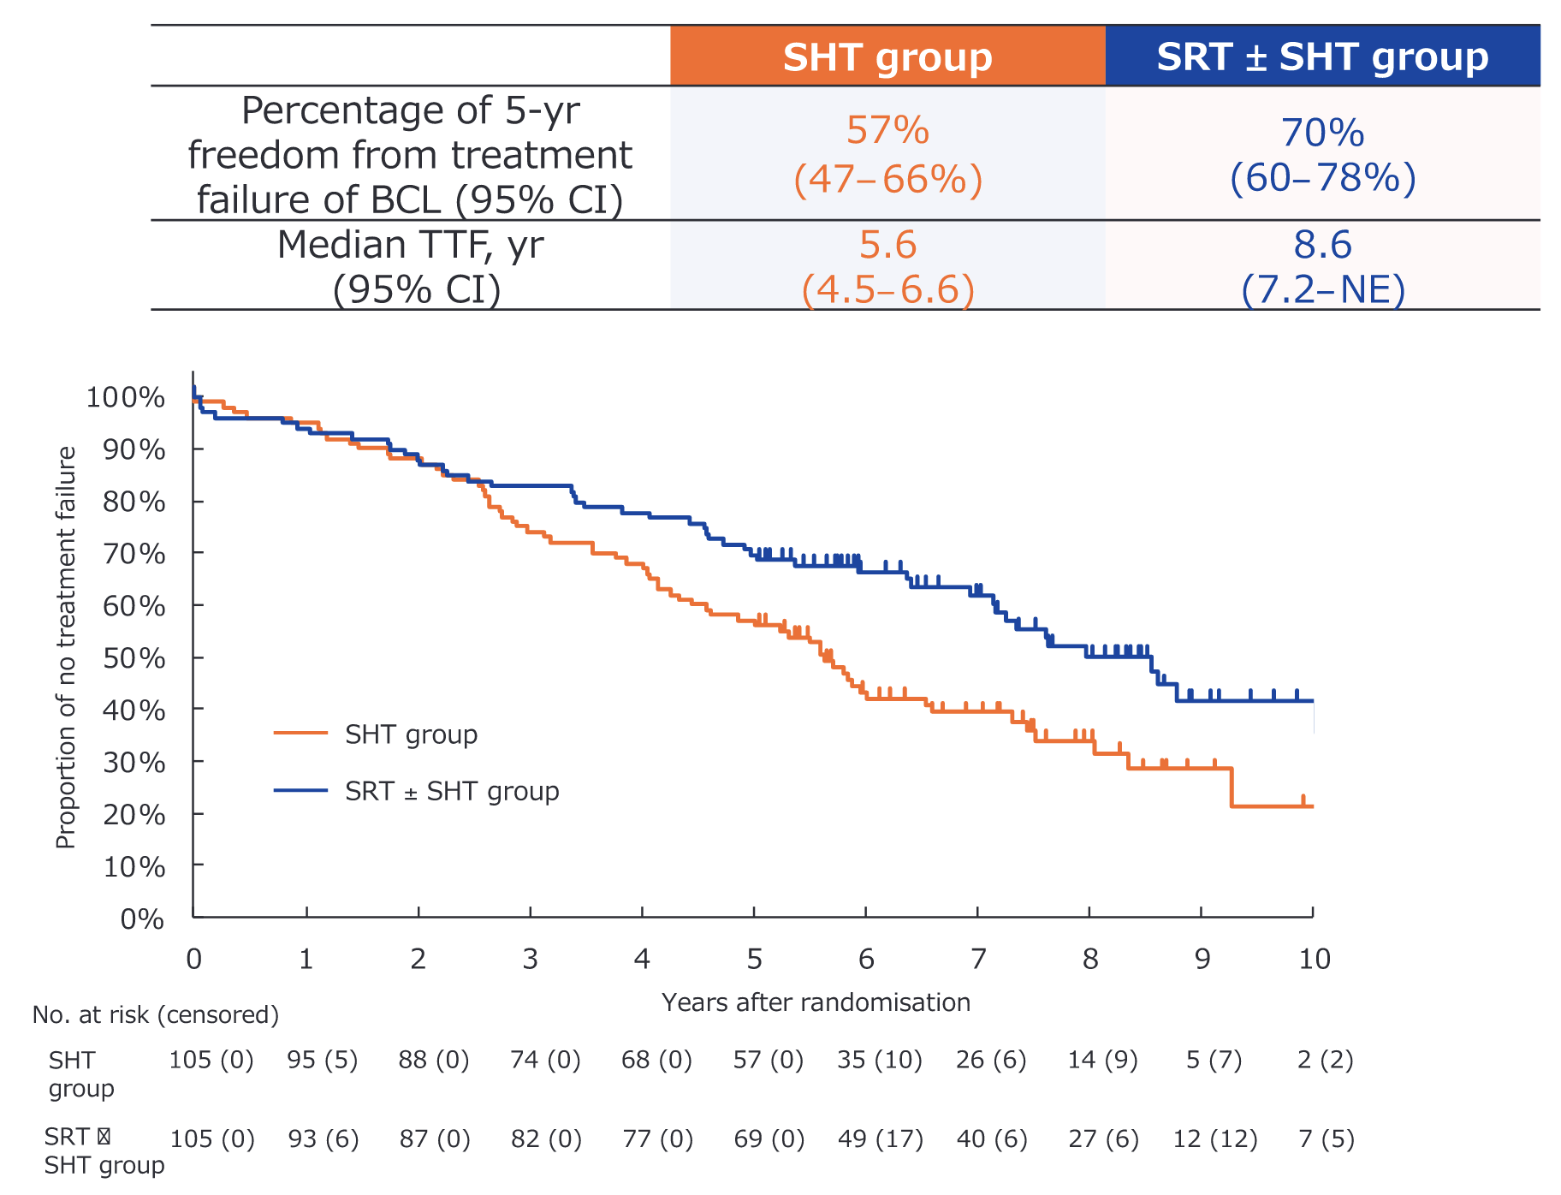
Faut-il irradier ? JCOG0401 HT +/- RT
Yokomizo A, Wakabayashi M, Satoh T, et al. Salvage radiotherapy versus hormone therapy for prostate-specific antigen failure after radical prostatectomy: a randomised, multicentre, open-label, phase 3 trial (JCOG0401). Eur Urol 2020;77:689–98.

Slide 11
Quelle dose sur la loge de prostatectomie?
60 Gy ? 66 Gy ? 70 Gy ?
EORTC 22911, SWOG 8794, ARO 9602 : 60 Gy
RTOG 9601 :64,8 Gy
GETUG 16 : 66 Gy
SAKK 09/10 (NCT01272050) :
64 Gy vs 70 Gy
Légèrement plus de toxicité urinaire
Pas plus efficace
Phase 3 chinoise : 64 Gy vs 72 Gy pas de bénéfice
Ghadjar P, et al. Acute Toxicity and Quality of Life After Dose-Intensified Salvage Radiation Therapy for Biochemically Recurrent Prostate Cancer After Prostatectomy: First Results of the Randomized Trial SAKK 09/10. J Clin Oncol. 2015 Dec 10;33(35):4158–66.
Qi X, et al. Toxicity and Biochemical Outcomes of Dose-Intensified Postoperative Radiation Therapy for Prostate Cancer: Results of a Randomized Phase III Trial. IJROBP. 2020 Feb 1;106(2):282–90.

Slide 12
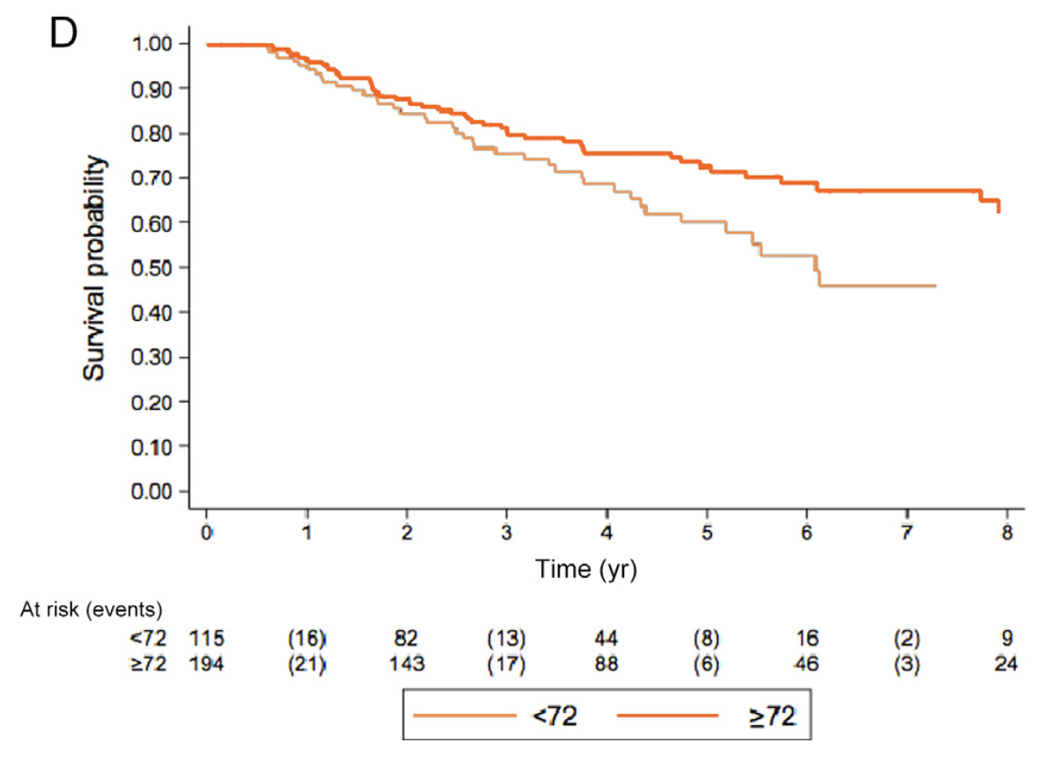
Quelle dose sur la loge de prostatectomie? QUELLE DOSE SUR LA RECHUTE ?
60 Gy ? 66 Gy ? 70 Gy ?
> 72 Gy ? SPIDER
EORTC 22911, SWOG 8794, ARO 9602 : 60 Gy
RTOG 9601 :64,8 Gy
GETUG 16 : 66 Gy
SAKK 09/10 (NCT01272050) :
64 Gy vs 70 Gy
Légèrement plus de toxicité urinaire
Pas plus efficace
Phase 3 chinoise : 64 Gy vs 72 Gy pas de bénéfice
CARLHA 2 GETUG 33 :
Loge 66 Gy, 33f
+ boost intégré rechute 69,3 Gy, 33 f
Ghadjar P, et al. Acute Toxicity and Quality of Life After Dose-Intensified Salvage Radiation Therapy for Biochemically Recurrent Prostate Cancer After Prostatectomy: First Results of the Randomized Trial SAKK 09/10. J Clin Oncol. 2015 Dec 10;33(35):4158–66.
Qi X, et al. Toxicity and Biochemical Outcomes of Dose-Intensified Postoperative Radiation Therapy for Prostate Cancer: Results of a Randomized Phase III Trial. IJROBP. 2020 Feb 1;106(2):282–90.
Benziane-Ouaritini N, et al. Prostatectomy Bed Image-guided Dose-escalated Salvage Radiotherapy (SPIDER): An International Multicenter Retrospective Study. Eur Urol Oncol. 2023

Slide 13
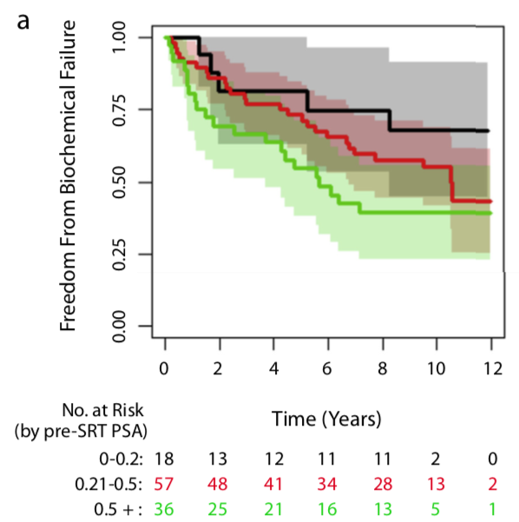
HYPOFRACTIONNEMENT?
HYPOFRACTIONNEMENT MODERE: OK
52.5 Gy 20 f
Chin S, et al. Ten-Year Outcomes of Moderately Hypofractionated Salvage Postprostatectomy Radiation Therapy and External Validation of a Contemporary Multivariable Nomogram for Biochemical Failure. Int J Radiat Oncol Biol Phys. 2020)
Petersen, P. M. et al. Salvage radiotherapy after radical prostatectomy: analysis of toxicity by dose-fractionation in the RADICALS-RT trial. Int. J. Radiat. Oncol.Biol.Phys. (2023)

Slide 14
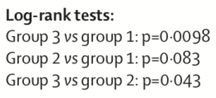
HYPOFRACTIONNEMENT? AIRES GANGLIONNAIRES ?
HYPOFRACTIONNEMENT MODERE: OK
RT GG : PLUTÔT OK
RTOG 0534 SPPORT
52.5 Gy 20 f
Chin S, et al. Ten-Year Outcomes of Moderately Hypofractionated Salvage Postprostatectomy Radiation Therapy and External Validation of a Contemporary Multivariable Nomogram for Biochemical Failure. Int J Radiat Oncol Biol Phys. 2020)
Petersen, P. M. et al. Salvage radiotherapy after radical prostatectomy: analysis of toxicity by dose-fractionation in the RADICALS-RT trial. Int. J. Radiat. Oncol.Biol.Phys. (2023)
Pollack A,, et al. The addition of androgen deprivation therapy and pelvic lymph node treatment to prostate bed salvage radiotherapy (NRG Oncology/RTOG 0534 SPPORT): an international, multicentre, randomised phase 3 trial. Lancet. 2022

Slide 15
Faut-il ajouter une hormonotherapie ? Combien de temps ? Laquelle ?

Slide 16
AJOUTER hormonotherapie ?
RTOG 9601
GETUG-AFU 16
RTOG 0534 SPPORT
RADICALS-HD
META-ANALYSE DADSPORT
RT +/- BCL 2 ANS
RT +/- HT 6 MOIS
RT +/- HT 6 MOIS
RT+/- HT 0, 6 OU 12 MOIS
RT +/- HT 6 MOIS

Slide 17
AJOUTER hormonotherapie ?
RTOG 9601
GETUG-AFU 16
RTOG 0534 SPPORT
RADICALS-HD
META-ANALYSE DADSPORT
RT +/- BCL 2 ANS
RT +/- HT 6 MOIS
RT +/- HT 6 MOIS
RT+/- HT 0, 6 OU 12 MOIS
RT +/- HT 6 MOIS

Slide 18
RTOG 9601 : RT +/- BCL 2 ans PSA élevé après chirurgie (persistant et rechute)
1998 – 2003, 760 pts
RT loge 64,8 Gy +/- bicalutamide (24 m, 150 mg/j)
Survie globale à 12 ans + 5%
76.3% RT + HT
71.3% : RT seule
Shipley, W. U. et al. Radiation with or without Antiandrogen Therapy in Recurrent Prostate Cancer. N Engl J Med 376, 417–428 (2017).

Slide 19
RTOG 9601 : RT +/- BCL 2 ans Pas de bénéfice HT longue si PSA < 0,7 ou 0,6 ng/ml
Bénéfice en survie RTHT seulement si PSA > 0,6 ng/ml (majoration mortalité cardio-vasculaire si PSA trop bas)
Shipley, W. U. et al. Radiation with or without Antiandrogen Therapy in Recurrent Prostate Cancer. N Engl J Med 376, 417–428 (2017)
Dess et al, Association of Presalvage Radiotherapy PSA Levels After Prostatectomy With Outcomes of Long-term Antiandrogen Therapy in Men With Prostate Cancer, JAMA Oncol. 2020

Slide 20
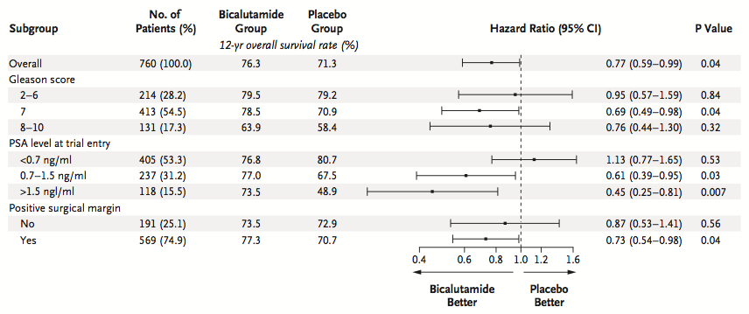
RTOG 9601 : RT +/- BCL 2 ans Bénéfice HT pour R1 = Renforcement de l’action locale de la RT
Shipley, W. U. et al. Radiation with or without Antiandrogen Therapy in Recurrent Prostate Cancer. N Engl J Med 376, 417–428 (2017).

Slide 21
AJOUTER hormonotherapie ?
RTOG 9601
GETUG-AFU 16
RTOG 0534 SPPORT
RADICALS-HD
META-ANALYSE DADSPORT
RT +/- BCL 2 ANS
RT +/- HT 6 MOIS
RT +/- HT 6 MOIS
RT+/- HT 0, 6 OU 12 MOIS
RT +/- HT 6 MOIS

Slide 22
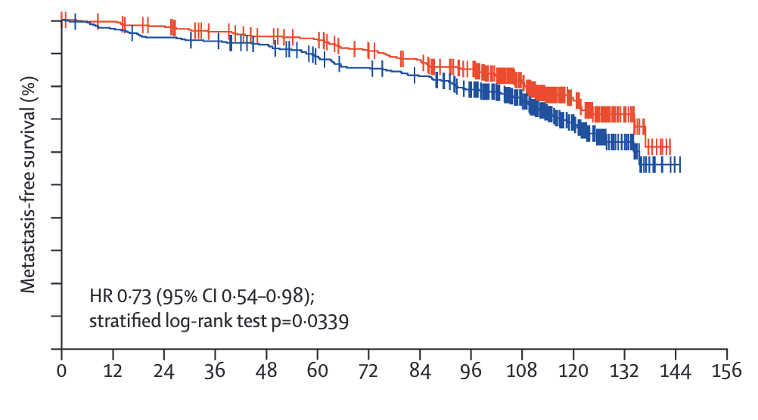
GETUG 16: RT +/- HT 6 mois Remontée du PSA après chirurgie
2006-2010, 743 pts
RT 66 Gy +/- Goserilin (6 mois)
À 5 ans : survie sans rechute biochimique
RT HT 80%
RT seule 62%
HR= 0,50, p<0,0001
À 9 ans : Bénéfice en survie sans rechute métastatique
Carrie C, et al. Short-term androgen deprivation therapy combined with radiotherapy as salvage treatment after radical prostatectomy for prostate cancer (GETUG-AFU 16): a 112-month follow-up of a phase 3, randomised trial. Lancet Oncol. 2019 Oct 16.

Slide 23
GETUG 16 : Qui bénéficie de RT-HT ? Tout le monde
Carrie, C. et al. Salvage radiotherapy with or without short-term hormone therapy for rising prostate-specific antigen concentration after radical prostatectomy (GETUG-AFU 16): a randomised, multicentre, open-label phase 3 trial. Lancet Oncol. 17, 747–756 (2016).

Slide 24
AJOUTER hormonotherapie ?
RTOG 9601
GETUG-AFU 16
RTOG 0534 SPPORT
RADICALS-HD
META-ANALYSE DADSPORT
RT +/- BCL 2 ANS
RT +/- HT 6 MOIS
RT +/- HT 6 MOIS
RT+/- HT 0, 6 OU 12 MOIS
RT +/- HT 6 MOIS

Slide 25
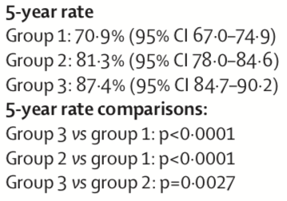
RTOG 0534 SPPORT : RT +/- HT 6 MOIS place de la RT ganglionnaire + HT 6 mois
progression : biochemical failure according to the Phoenix definition (PSA ≥2 ng/mL over the nadir PSA), clinical failure (local, regional, or distant), or death from any cause.
Survie sans progression
Métastases
Pollack A,, et al. The addition of androgen deprivation therapy and pelvic lymph node treatment to prostate bed salvage radiotherapy (NRG Oncology/RTOG 0534 SPPORT): an international, multicentre, randomised phase 3 trial. Lancet. 2022

Slide 26
RTOG 0534 SPPORT : RT +/- HT 6 MOIS
Bénéfice pour tous
Pollack A,, et al. The addition of androgen deprivation therapy and pelvic lymph node treatment to prostate bed salvage radiotherapy (NRG Oncology/RTOG 0534 SPPORT): an international, multicentre, randomised phase 3 trial. Lancet. 2022

Slide 27
AJOUTER hormonotherapie ?
RTOG 9601
GETUG-AFU 16
RTOG 0534 SPPORT
RADICALS-HD
META-ANALYSE DADSPORT
RT +/- BCL 2 ANS
RT +/- HT 6 MOIS
RT +/- HT 6 MOIS
RT+/- HT 0, 6 OU 12 MOIS
RT +/- HT 6 MOIS

Slide 28
RADICALS-HD : Schéma de l’étude
UK, Canada, Danemark

Slide 29
RADICALS-HD : Schéma de l’étude

Slide 30
RADICALS-HD : comparaison des 2 groupes

Slide 31
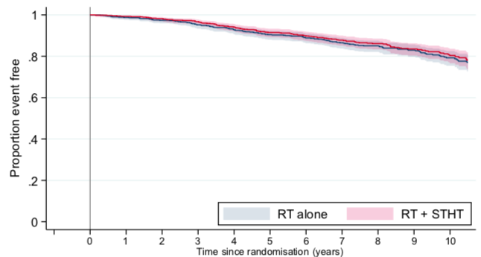
RADICALS-HD : RT seule vs RT + HT 6 mois
Hypothèse : amélioration de Survie sans méta de 6% à 10 ans (HR=0.67)

Slide 32
RADICALS-HD : RT + HT 6 mois vs RT + HT 24 mois
Hypothèse : amélioration de Survie sans méta de 6% à 10 ans (HR=0.72)

Slide 33
RADICALS-HD : RT + HT 6 mois vs RT + HT 24 mois
10yr OS 82% vs 85 %, P=0.38
HR 0.88 (0.66 to 1.17)
10yr MFS 72% vs 78 %, P=0.03
HR 0.77 (0.61 to 0.97)
Number needed to treat = 17

Slide 34
AJOUTER hormonotherapie ?
RTOG 9601
GETUG-AFU 16
RTOG 0534 SPPORT
RADICALS-HD
META-ANALYSE DADSPORT
RT +/- BCL 2 ANS
RT +/- HT 6 MOIS
RT +/- HT 6 MOIS
RT+/- HT 0, 6 OU 12 MOIS
RT +/- HT 6 MOIS

Slide 35
DADSPORT : Duration of androgen suppression with post-operative radiotherapy for high-risk localised prostate cancer
RT seule vs RT + HT 6 mois : 3364 pts
RT seule vs RT + HT 24 mois: 1088 pts
Objectif principal : survie globale
Objectifs secondaires :
survie sans méta
survie spécifique sans décès reliés au cancer de prostate

Slide 36
Meta-analyse dadsport SG = pas de bénéfice, 6 ou 24 mois

Slide 37
Meta-analyse dadsport survie sans métastase = bénéfice HT 6 mois de 2 % à 5 ans

Slide 38
AJOUTER hormonotherapie ?
RTOG 9601
GETUG-AFU 16
RTOG 0534 SPPORT
RADICALS-HD
META-ANALYSE DADSPORT
RT +/- BCL 2 ANS
RT +/- HT 6 MOIS
RT +/- HT 6 MOIS
RT+/- HT 0, 6 OU 12 MOIS
RT +/- HT 6 MOIS
SG
MFS
MFS
MFS
MFS

Slide 39
M G Tugue
pT3a RA
TD PSA < 6 mois
PSA 0,49 ng/ml
Rechute locale
Faut-il intensifier par HTNG ?

Slide 40
Renforcer HT par HTNG ? rechute bcr haut risque post pR
CARLHA 2 GETUG 33 recrutement terminé
PSA à la rechute >0,5
Gleason ≥ 8
pT3b
R0
temps de doublement du PSA ≤ 6 mois
rechute ganglionnaire

Slide 41
Le futur ?

Slide 42
Sélection des patients selon profil transcriptomique ?
signature Decipher GC° et efficacité RT+HT longue ?
NRG GU 006
Feng FY, Huang H, Spratt DE, et al. Validation of a 22-Gene Genomic Classifier in Patients With Recurrent Prostate Cancer: An Ancillary Study of the NRG/RTOG 9601 Randomized Clinical Trial . JAMA Oncol. 2021;7(4):544–552. doi:10.1001/jamaoncol.2020.7671

Slide 43
Conclusion

Slide 44
CONCLUSION : QUEL ttt rattrapage ?
RT à la rechute (vs immédiate) = standard
RT loge 66 Gy (+ RT gg pelviens) = standard
RT sans HT = standard si faible risque
RT + HT minimum 6 mois = standard si haut risque
6 vs 24 mois = bénéfice en MFS (1 étude)
+ HTNG ?? Carlha 2 GETUG 33 +++
Merci pour votre attention

